Slide 1








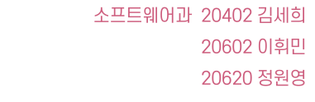
Notes:
안녕하세요 저희는 김세희, 이휘민, 정원영입니다 아이왑 여름 방학 프로젝트 발표를 시작하겠습니다

Slide 2















Notes:
목차는 이렇게이구요

Slide 3



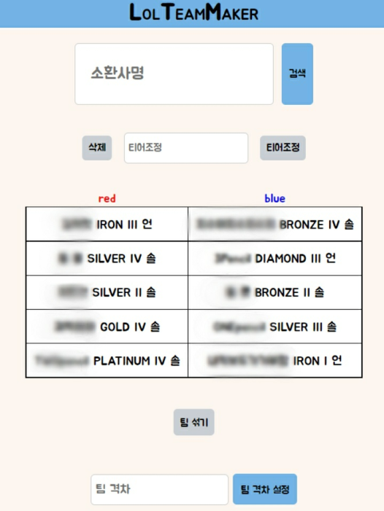




Notes:
먼저 프로젝트 소개입니다
저희는 리그오브레전드 게임 내에 최대 10명의 친구들을 모아 5:5 팀 게임을 진행할 수 있는
사용자 설정 게임에서 균형 잡힌 팀 배분을 돕는 웹 페이지를 개발했습니다.
라이엇 게임즈에서 제공하는 API 를 사용하였습니다.

Slide 4









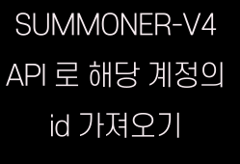
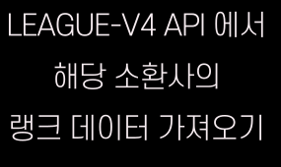
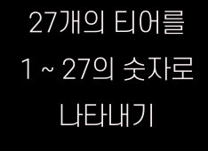

Notes:
간단하게 어떻게 고른 팀이 나올 수 있는지 이야기 해보자면, 먼저 사용자가 소환사의 이름을 입력합니다
이름이 입력 되면 서머너 v4 API 로 해당 계정의 id를 가지고 오고요
그 id를 토대로 리그 V4 API 에서 해당 소환사의 랭크 데이터를 가져옵니다
아이언 4티어에서부터 챌린저 1티어까지 27개의 티어를 1부터 27까지의 숫자로 나타낸 뒤
10명의 소환사 티어의 평균 값을 내서 두 개의 팀의 격차가 크지 않도록 일정 범위 내에서 팀을 구성합니다.
더 고른 팀 구성에 대한 자세한 설명은 후에 뒤에서 다시 언급하도록 하겠습니다

Slide 5



















Notes:
두번째로는 간단한 개발 과정입니다
7월 25일부터 8월 22일까지 약 한 달간 진행했습니다.

Slide 6








Notes:
각자 이런 일을 했고요

Slide 7



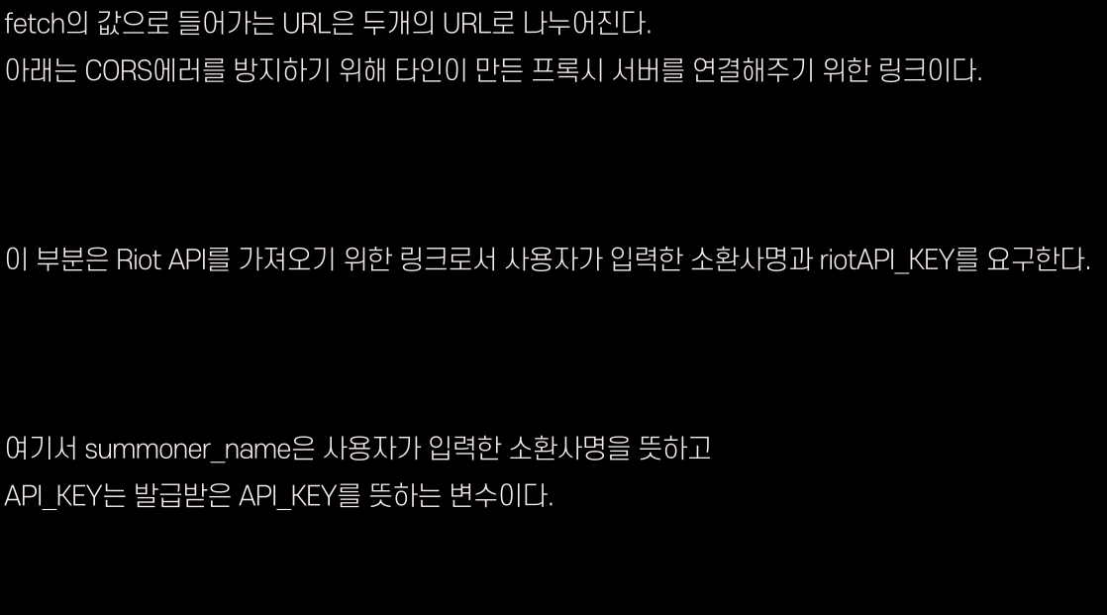
Notes:
세번째로는 기술 스택입니다. 먼저 첫번째 인덱스.js 파일의 41부터 55번째 줄인데요 페치 함수를 사용해 API 를 가져오는 코드입니다.
값으로 들어가는 URL은 두개의 URL로 나누어지는데요 첫 번째는 코스 에러를 방지하기 위한 링크이고 두 번째는 라이엇 API를 가져오기 위한 링크로서 사용자가 입력한 소환사명과 API 키를 요구합니다.
이때 코드 속에서 서머너 네임은 사용자가 입력한 소환사명을 뜻하고 API_KEY는 발급받은 API_KEY를 뜻하는 변수입니다.

Slide 8

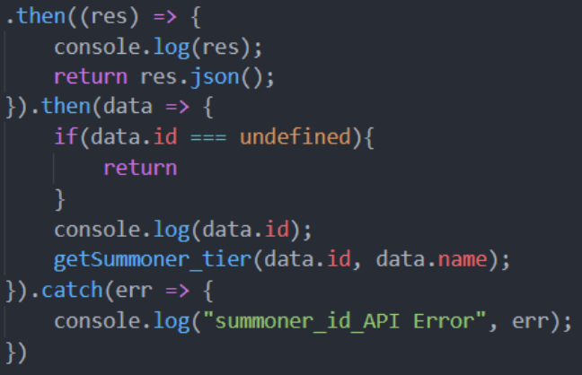
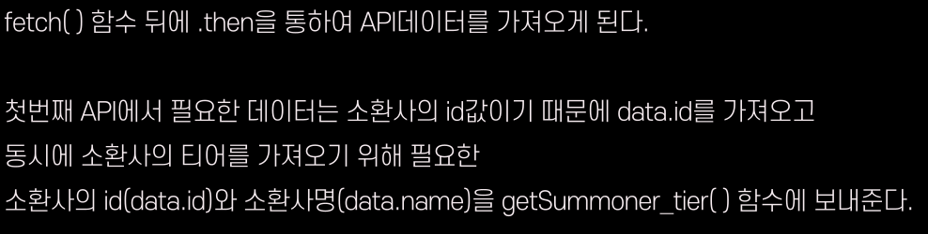
Notes:
페치 함수 뒤에 .then 을 붙여서 라이엇 API 를 가져온 뒤에는 첫번째 API에서 필요한 데이터는 소환사의 id값이기 때문에 data.id를 가지고 옵니다.
또 동시에 소환사의 티어를 가져오기 위해 필요한 소환사의 id 즉 data.id와 소환사명 즉
data.name 을 겟 서머너 티어 함수에 보내줍니다.

Slide 9


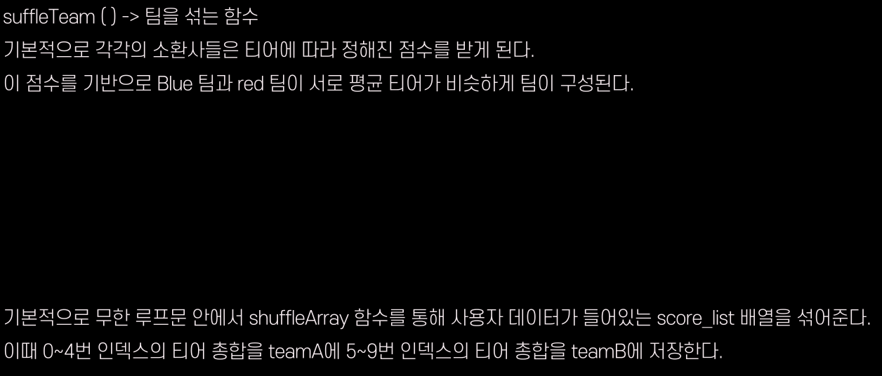
Notes:
두 번째로는 앞에서 언급한 고른 팀 배분을 돕는 함수인 셔플 팀 함수에 대해 말씀드리겠습니다
기본적으로 각각의 소환사들은 27개의 티어 중 본인 티어에 따라 정해진 점수를 받게 됩니다.
이 점수를 기반으로 Blue 팀과 red 팀이 서로 평균 티어가 비슷하게 팀이 구성되는데요
기본적으로 무한 루프문 안에서 셔플 어레이 함수를 통해 사용자 데이터가 들어있는 score_list 배열을 섞어줍니다. 이때 0~4번 인덱스의 티어 총합을 teamA에 5~10번 인덱스의 티어 총합을 teamB에 저장합니다.

Slide 10

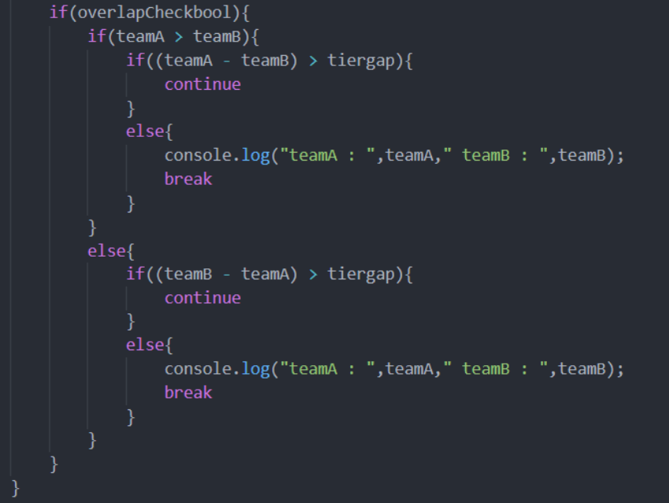
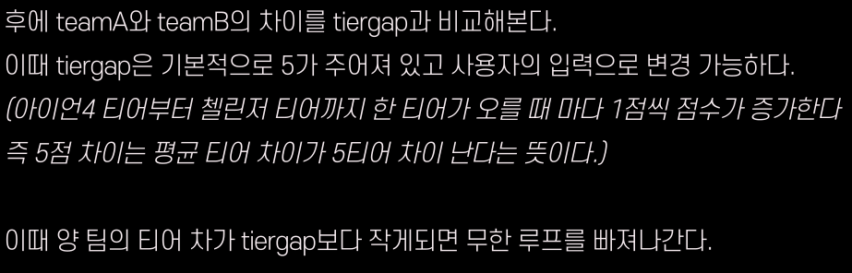
Notes:
후에 teamA와 teamB의 차이를 티어 갭 변수와 비교합니다. 이때 티어 갭의 기본값은 5이고 사용자의 입력으로 변경 또한 가능합니다.
앞에서 언급했다시피 27개의 티어를 1부터 27까지의 숫자로 표현했습니다.
즉 5점 차이는 평균 티어 차이가 5티어 차이 난다는 뜻이겠죠? 양 팀의 티어 차가 티어 갭 변수보다 작게 되었을 때 무한 루프를 빠져나가게 됩니다.

Slide 11





















Notes:
마지막으로는 향후 계획입니다. 부가적으로 구현하고자 하는 기능은 총 세가지인데요 먼저 자체 벨런스 조절 기능으로 사용자가 직접 팀 구성원을 변경할 수 있게 하는 기능입니다. 두번째로는 인원수 조절 기능입니다. 사용자 설정 게임을 하는 인원이 10명 미만이더라도 균형 잡힌 팀을 구성해주는 기능을 구현하고자 합니다. 마지막으로는 포지션 설정 기능입니다. 리그오브레전드에는 소환사의 티어 뿐만 아니라 모스트 포지션 API 또한 제공합니다. 그 API를 사용해 소환사의 모스트 포지션을 기준으로 각각의 유저가 원하는 포지션을 갈 수 있도록 유동적인 팀 생성을 돕는 기능을 추가하고자 합니다. 마지막으로는 유저 친화적인 인터페이스 구성을 통해 사용자가 더 쉽게 웹페이지의 기능을 사용할 수 있도록 변경할 예정입니다.

Slide 12

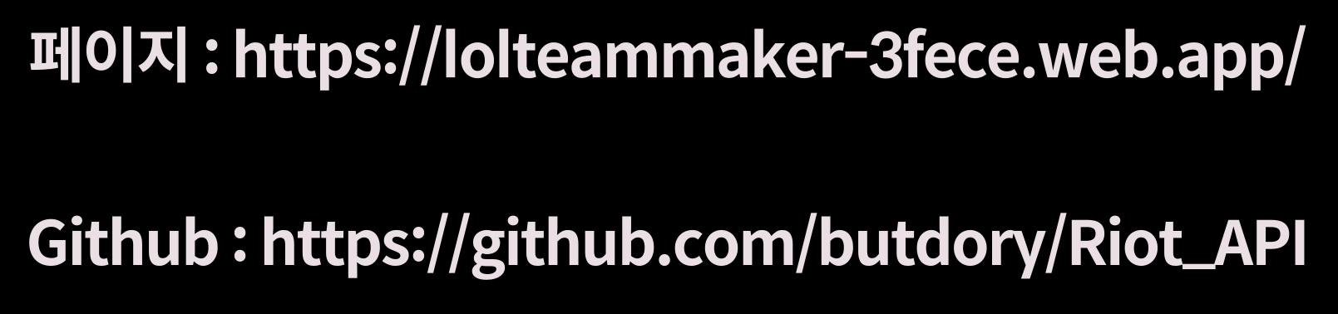


Notes:
파이어 베이스를 통한 호스팅을 진행했기 때문에 혹시나 발표 이후에 저희의 프로젝트가 궁금하시거나 사용하고자 하시다면 아래의 사이트를 통해 확인 하실 수 있습니다.

Slide 13





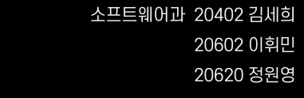
Notes:
이상으로 방학 프로젝트 발표를 마치겠습니다. 감사합니다.

